Slide 1
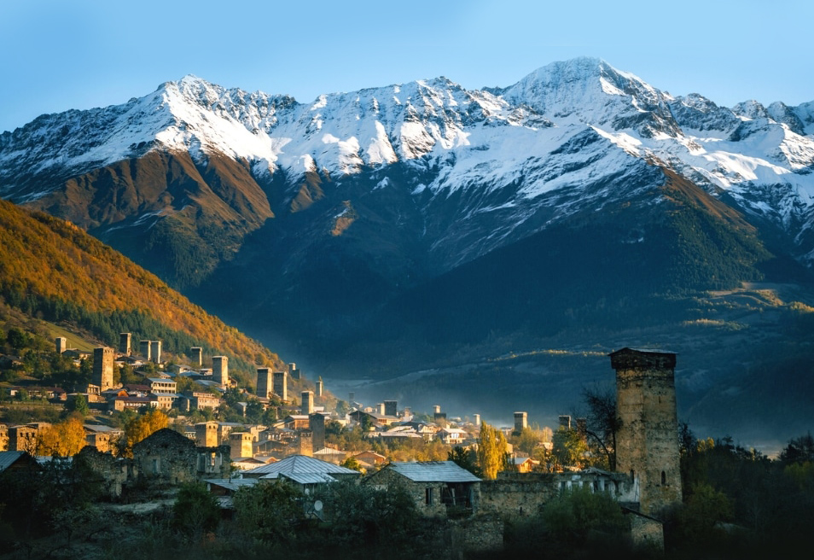
2023年8月
北高加索
Notes:
主題圖片:斯瓦涅季 Svaneti
高加索山脈南部的斯瓦涅季，以其建築群和文化景觀被列入世界文化遺產。
冬季運動中心

Slide 2
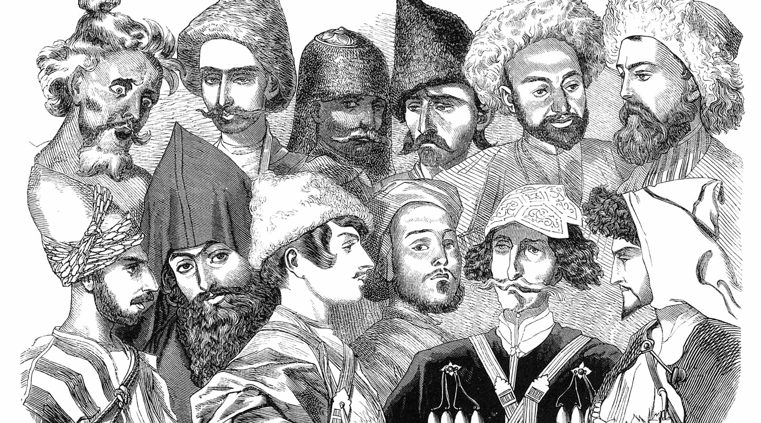
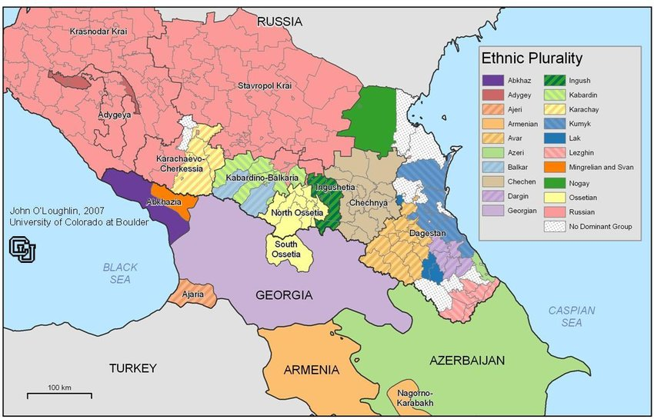
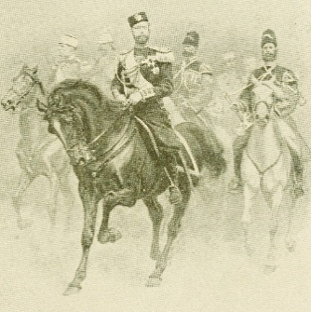
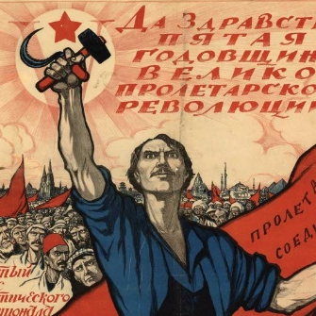
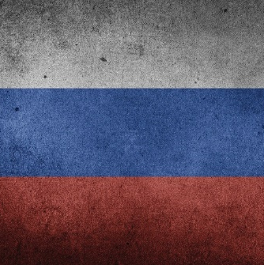
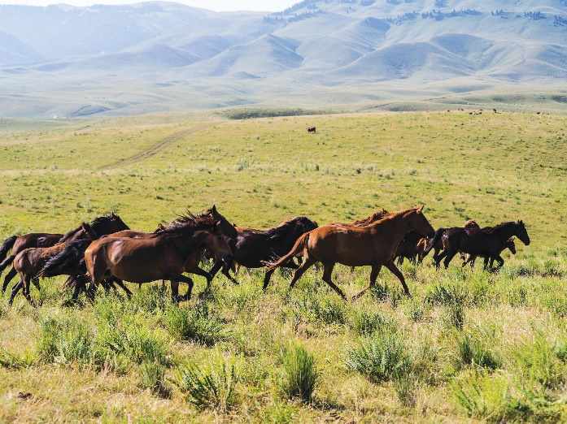
高加索 Caucasus 歐亞大陸連接處，草原遊牧民族集散地
語言之山 ： 3,000萬，50多個民族和語言
主要宗教 ： 伊斯蘭教 43%、基督教 57%
俄羅斯統治 ： 始於19世紀，先南後北地征伐 經歷沙皇、蘇聯、俄羅斯聯邦
南高加索 ： 受近東強權影響，較早建立成型政權
北高加索 ： 突厥遊牧部落形式，抗拒實質管控的政權
Notes:
高加索是個山脈地區，位於黑海和里海之間，
除了自然地將歐州東南部和亞州分界，
也是通往俄羅斯、歐洲、小亞細亞、伊朗高原、亞拉伯和埃及的通路。
自古以來，就是各地遊牧民族的集散地，來自不同的地方、說著不同的語言、
有著不同的文化和宗教信仰的草原遊牧民族在這裏聚集，也在這裏四散開來，
是四通八達的交通樞紐和重要的戰略位置。
同時也引來許多大國的勢力，古波斯、希臘、羅馬、阿拉伯、突厥及蒙古都統治過高加索。
令這個地區人口不足3,000萬的地區，卻有50多個民族，
由於地勢複雜，許多民族雖近在咫尺，語言卻完全不通，因此高加索有“語言之山”之稱。
據記載，在高加索進行貿易，需要帶80名翻譯人員隨行。
此外，眾多政權交織，也產生各種的矛盾和衝突。
高加索南部地區受近東強權，拜占庭、阿拉伯、波斯、奧斯曼等的統治，
在政治、經濟、文化上已經適應有政府的體系；
高加索北部地方卻深受蒙古、突厥遊牧民影響， 除了達吉斯坦部分地區，其他仍然傳統地以山民部落形式，不受任何政權的實質管控。
19世紀沙皇統治前，伊斯蘭教是高加索主要信仰， 經過俄羅斯人以沙皇、蘇聯及俄國三個形式的管治，基督教占57%，伊斯蘭教占43%。
今天我們為北高加索穆斯林地區的7個共和國+2個邊疆區禱告。 (所謂的共和國確並不是我們所理解的獨立國家，而是屬於俄羅斯聯邦的一個邦。)

Slide 3
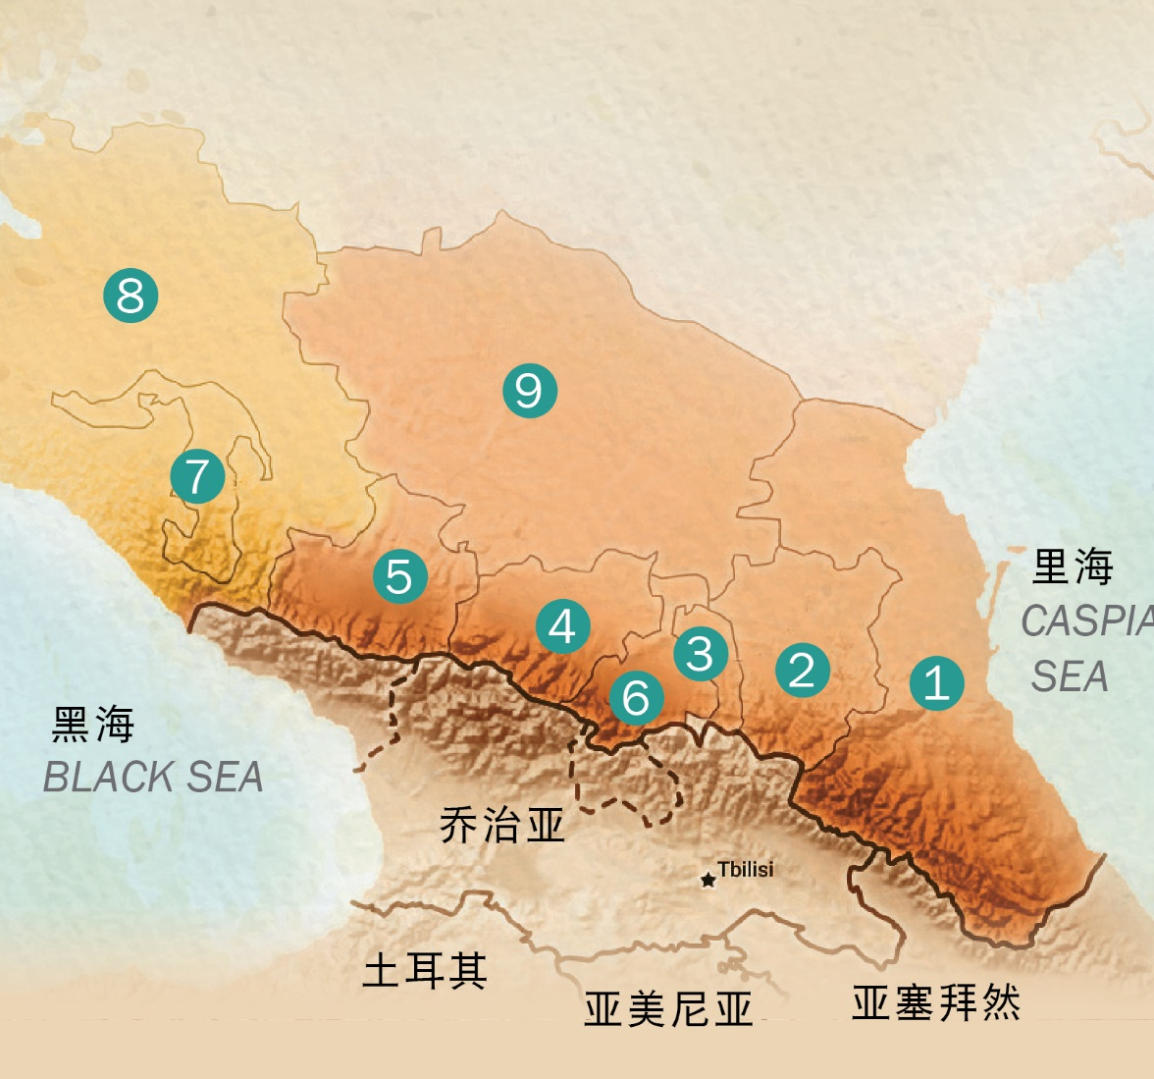
北高加索
7個共和國+2個邊疆區
達吉斯坦共和國
車臣共和國
印古什共和國
卡巴爾達-巴爾卡爾共和國
卡拉恰伊-切爾克斯共和國
北奧塞梯共和國
阿迪格共和國
克拉斯諾達爾邊疆區
斯塔夫羅波爾邊疆區
Notes:
北高加索穆斯林地區的7個共和國+2個邊疆區 所謂的共和國確並不是我們所理解的獨立國家，而是屬於俄羅斯聯邦的一個邦。

Slide 4
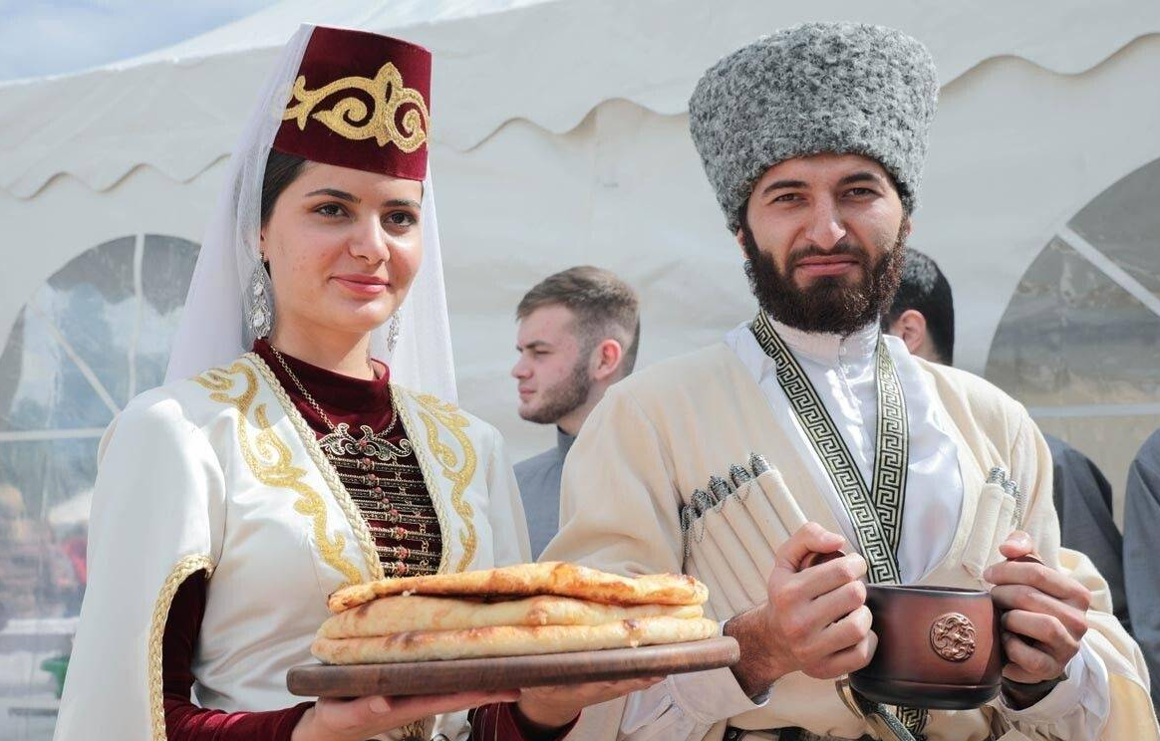
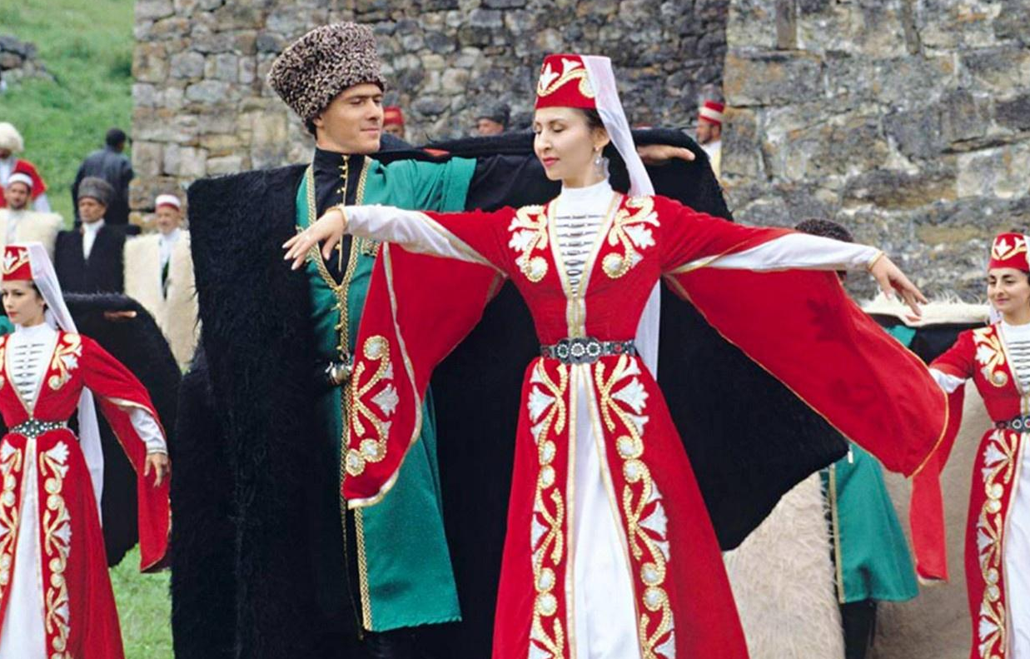
北高加索地區 傳福音的阻礙與需要
地理偏遠，語言複雜
重榮辱感，好鬥防外
政局不穩，動亂溫床
國仇家恨，主能醫治
奥塞梯人
印古什人
Notes:
經過俄羅斯人以沙皇、蘇聯及俄國三個時期的管治，
今天，高加索地區是俄羅斯最窮困和最不穩定的區域， 失業率高、出生率高、貪汙非常嚴重，
蘇聯及普京政權對穆斯林群體的打壓和種族遷徙，
造成許多復仇恐襲和極端主義激增
50個高加索土耳其及伊朗族群是全球最少聽見福音的族群之一。 50個族群當中，一半以上還沒有聖經翻譯，
除了地理偏遠，語言複雜外，遊牧民族固有的好鬥、封閉、自負、防範所有的外來者， 以榮辱感為主的文化，重復仇不講寬恕的文化；都對接受福音做成攔阻。
二戰期間，蘇聯指控印古什人支援德國納粹，
將這個族群整體驅逐到哈薩克斯坦和西伯利亞，三分之二的人口在流亡途中死亡。
十幾年之後才獲准重返家園，但他們的土地已經被其他族群佔據，
被劃歸給信奉基督教的北奧塞梯共和國，因此而發生嚴重衝突。
1992年10月一場嚴重的暴力衝突之後，印古什人被屠殺，
幾萬名印古什人再次逃離家園。直到今天，兩者間仍存著極深的宿怨。
蘇聯解體後，伊斯蘭快速成長，極端伊斯蘭主義廣泛而深入地滲入社會中，
形成一種與俄國抗衡和爭取獨立的軍事力量；
石油和天然氣豐富也成為列強和產油國加以影響之目標，引發動亂。
今天我們為北高加索穆斯林地區的7個共和國+2個邊疆區禱告。

Slide 5
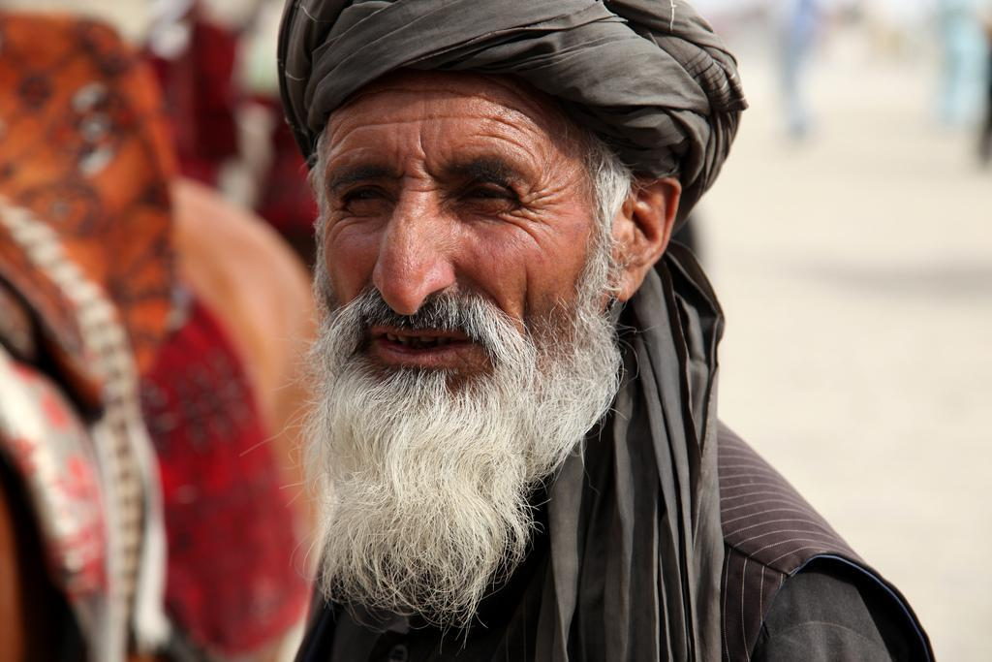
我們一同為北高加索禱告

Slide 6
天父，當地上的君王以奴役和殺害來維護政權時， 祢卻以恩典、慈愛與信實來統管萬有。 懇求主醫治北高加索許多族群内心的歷史傷痛， 賜下寬恕與和好的靈，打破車臣與俄羅斯之間的嫌隙， 化解印古什與北奧塞梯族群之間的仇恨， 主祢的智慧超越人心，求祢挪去排擠他族的族群意識， 祢是永遠的王，願各族都成爲你的子民，在基督裡合而為一！
天父，北高加索族群非常懼怕黑暗權勢也很依賴巫術， 聖靈要使他們從捆綁中被釋放，身心靈得康健與豐盛。 求榮耀的父，將賜人智慧和啟示的靈，賞給聖經翻譯同工， 祢的話語要在北高加索傳揚，各族群要以母語來聆聽你的話. 求神使北高加索穆斯林明白可蘭經只是希望人與安拉維持主僕關係， 三一真神卻是要恢復我們是你兒女的關係。
Notes:
禱文分幼粗兩字體，可以作啟應方式，男、女或會眾輪流開聲禱告。
溫馨提醒：領禱時，請不要快讀，因為對全體會眾而言，他們是第一次看到禱文，
主領者讀得快時，會眾跟不上，當他們覺得跟不上時，就會選擇乾脆只看不念，那就失去了同心開聲禱告的原意。
謝謝主領人。

Slide 7
天父，北高加索是個動亂的溫床，隐藏著許多國仇家恨， 恐怖襲擊、極端主義橫行，人民無法平安渡日，求願主憐憫賜福。 我們同心祈求北高加索50多個族群，能夠被天父的愛所吸引， 齊聚在父神大能的翅膀蔭下，得保護，免受戰火波及， 願主供應他們生活上的各種需要。 求神掌管北高加索7個共和國和2個邊疆區的掌權者 使他們認識神，對祢心存敬畏，除去貪腐的心， 使各行各業平穩發展，經濟得以穩固 ，人民脫離貧困。
求主差派天使天軍保護教會、傳道人和宣教士， 使他們不遇見試探，脫離凶惡，常常有神蹟奇事伴隨著他們。 願主的靈堅固、安慰、造就北高加索的教會 能夠在困境中經歷祢的同在與拯救。 奉主耶穌基督的名求，阿們！
Notes:
禱文分幼粗兩字體，可以作啟應方式，男、女、會眾輪流開聲禱告。

Slide 8
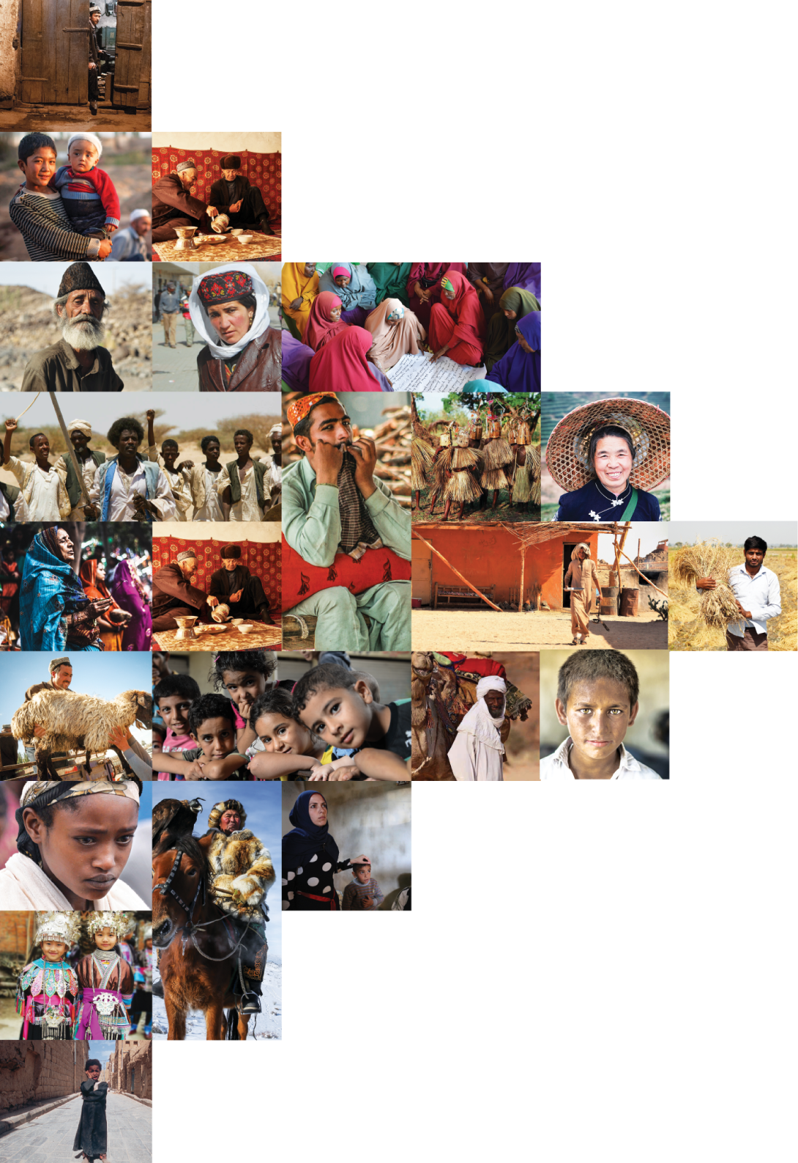
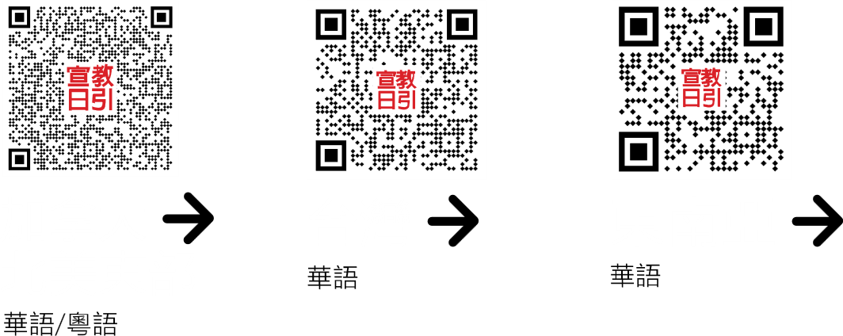
不再是个人的祷告，我们开始一起祈祷。 30分钟，生活再忙碌的人都能找到时间参与。

